Slide 1

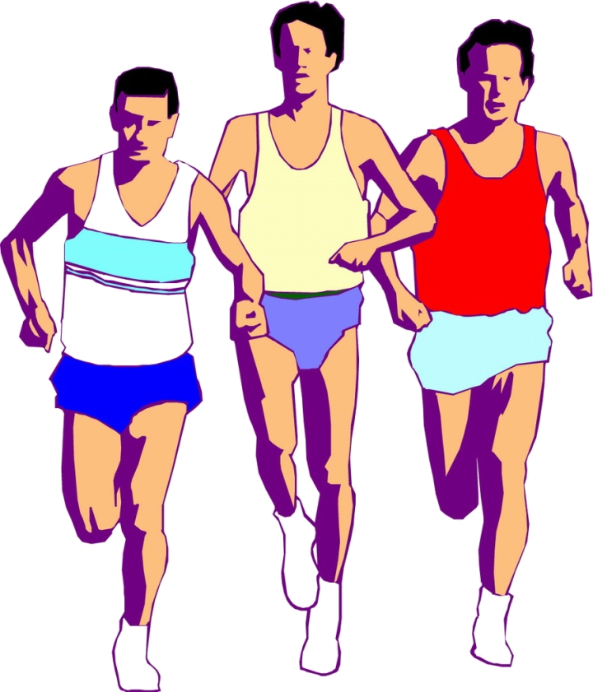

马拉松

Slide 2
课文介绍了关于马拉松的什么内容？
（1-2）
课文介绍了马拉松战争。
课文介绍了马拉松运动的来历。
（3-5）

Slide 3
读第4-5段，回答问题：
1、1896年，第（ ）届现代奥林匹克运动会
在（ ）举行，是为了纪念（ ）
和（ ）把从马拉
松到雅典作为一个比赛项目。
2、（ ）年经过重新测量，确定马拉松的
距离为（ ）。

Slide 4
读第4-5段，回答问题：
1、1896年，第（ ）届现代奥林匹克运动会
在（ ）举行。
2、把从马拉松到雅典作为一个比赛项目。是
为了纪念（ ）和（ ）。
2、（ ）年经过重新测量，确定马拉松的
距离为（ ）。
一
雅典
把胜利喜讯带给人民的英雄
马拉松之战
1920
42千米195米

Slide 5
sī liáng
波斯 反抗 渔村 同胞 项目 测量 确定
决战 纪念 采纳 提议 来历 知晓 对付
野心勃勃 大获全胜 筋疲力尽 翘首以待
niàn nà
jīn qiáo
fèn shèng pí jù sài
奋战 胜利 疲劳 距离 比赛 一段路

Slide 6
读第1段，思考：
哪两个国家发生战争？双方多少人在哪里展开决战？结果如何？
希腊与波斯帝国在马拉松发生战争。
希腊以一万人对付波斯帝国的十万大军。结果希腊大获全胜。

Slide 7
野心勃勃的波斯帝国对希腊发动了侵略侵略战争。
侵略：侵犯，欺凌，欺负
野心勃勃：十分有野心，欲望强烈。
大获全胜：完全胜利。

Slide 8
读第2段，思考：
为了把胜利的喜讯报告给首都雅典翘首以待的同胞，战士菲里比斯不顾伤痛、饥饿和极度的疲劳，从马拉松出发向雅典跑去。他跑啊，跑啊，终于看到了雅典的城门。

Slide 9
读第2段，思考：
为了把胜利的喜讯报告给首都雅典翘首以待的同胞，战士菲里比斯不顾伤痛、饥饿和极度的疲劳，从马拉松出发向雅典跑去。他跑啊，跑啊，终于看到了雅典的城门。
翘首以待：抬头望远方，盼望着战争的消息。

Slide 10
谁将这个喜讯告诉给希腊人民的？结果如何？
菲里比斯把喜讯告诉给希腊人民，结果他累死了。
他到达城门时已经没有力气了，文中哪个词说的是没有力气了？
筋疲力尽：没有力气

Slide 11
读第2段，思考：
为了把胜利的喜讯报告给首都雅典翘首以待的同胞，战士菲里比斯不顾伤痛、饥饿和极度的疲劳，从马拉松出发向雅典跑去。他跑啊，跑啊，终于看到了雅典的城门。

Slide 12
为了把胜利的喜讯报告给首都雅典翘首以待的同胞，战士菲里比斯不顾伤痛、饥饿和极度的疲劳，从马拉松出发向雅典跑去。他穿过————————————走过—————————翻过———————————；他的伤口———————————；饿了，他就———————————————————；渴了————————————————；就这样他没日没夜的跑，他跑啊，跑啊，终于看到了雅典的城门。

Slide 13
读第2段，思考：
为了把胜利的喜讯报告给首都雅典翘首以待的同胞，战士菲里比斯不顾伤痛、饥饿和极度的疲劳，从马拉松出发向雅典跑去。他跑啊，跑啊，终于看到了雅典的城门。

Slide 14
你觉得菲里比斯是个什么样的人？
坚持不懈，顽强拼搏的人

Slide 15

思考·讨论
1、 “马拉松”指的是什么呢？
马拉松跑(marathon race)是田径运动项目中的超长距离跑。马拉松跑一般是把起、终点设在田径场内，而途中跑则在公路上进行，全程为42.195公里。各地方举行这项比赛时由于公路条件不可能相同，因而只有世界最好成绩和正式奥运会纪录，而不设世界纪录。

Slide 16
思考·讨论
2、马拉松作为一项体育运动，有着什么样的意义？
马拉松赛跑（Marathon）是奥运会上最能体现运动员的毅力和耐力的一个项目。距离是菲利比斯跑的距离42.195千米。它歌颂的是一种坚持不懈，顽强拼搏的精神。
多少年过去了，人们习惯地把一些超乎人们寻常精力的，长时间、长距离、超水平的各种体育比赛也冠以“马拉松”之名。

Slide 17
课外拓展
其实，马拉松不但是一个体育运动的项目，而且还是一个传递信息的故事。
回去找一找在马拉松比赛中表现突出的运动员的故事和历史上其他传递信息的故事。

Slide 18
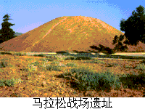

Slide 19
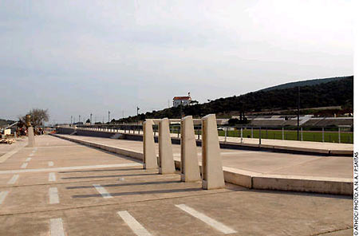
雅典奥运会马拉松赛起点

Slide 20
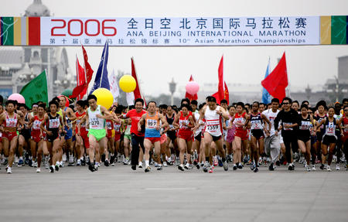
2006北京国际马拉松赛

Slide 21
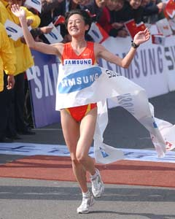
国际马拉松冠军——孙英杰

Slide 22
再见

